Slide 1
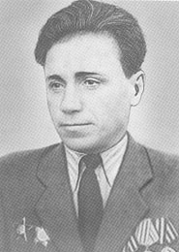
Обухов
Федор Михайлович
23 октября 1923 -
7 октября 2002 гг.
Полный кавалер Ордена Славы.

Slide 2
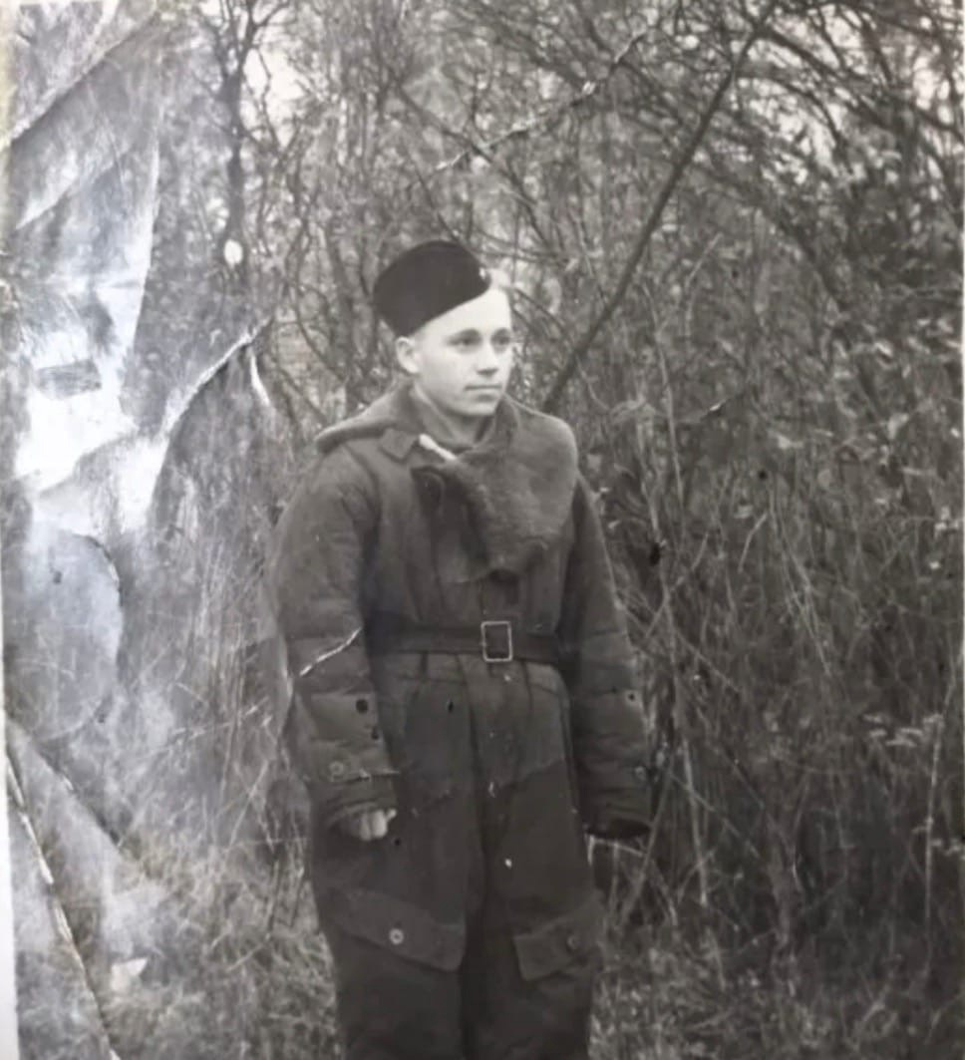
В июне 1941 года был призван в Красную Армию.
Окончил школу авиаспециалистов Уральского военного округа.
В боях Великой Отечественной войны с декабря 1942 года

Slide 3
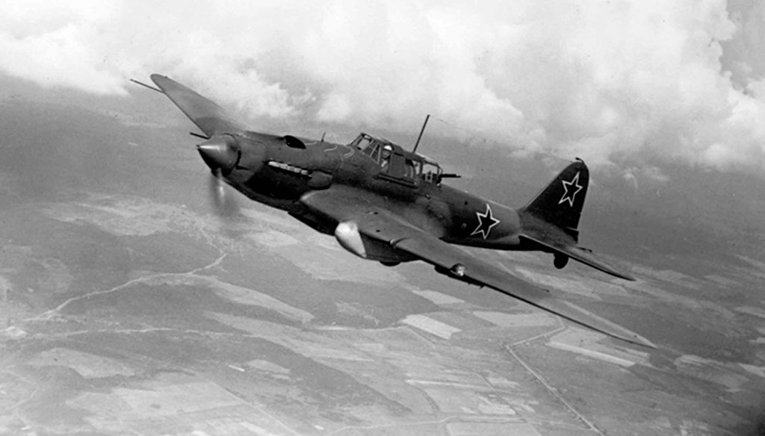
Весь боевой путь до Кёнигсберга прошёл в составе 504-го штурмового авиационного полка. Летал воздушным стрелком на самолёте-штурмовике Ил-2.

Slide 4
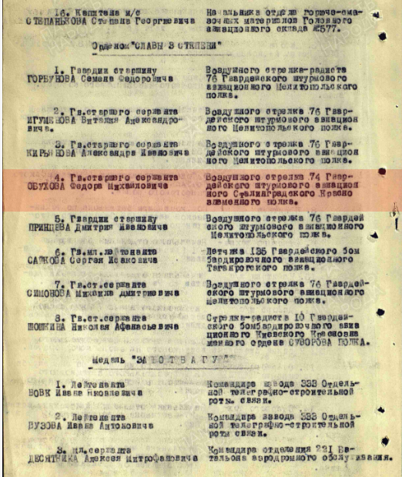
В период вылетов на штурмовку войск противника 24 — 26 июня 1944 года в районах городов Орша, Борисов, Минск, Гродно отбил 5 атак вражеских истребителей, обеспечивая успешное выполнение боевых заданий.
Приказом от 20 августа 1944 года гвардии старший сержант Обухов Фёдор Михайлович награждён орденом Славы 3-й степени.

Slide 5
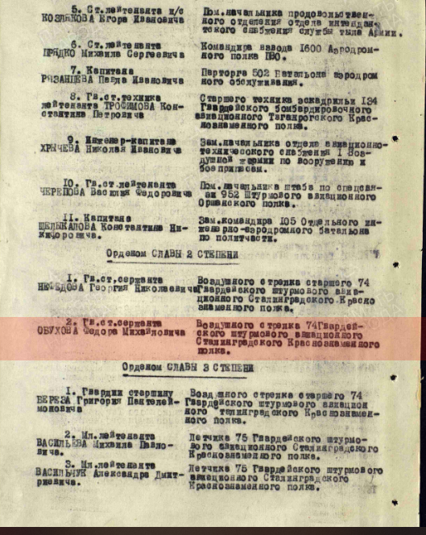
26 августа 1944 года были уничтожены 3 железнодорожных эшелона с боеприпасами и военной техникой противника на станции Пиллюпёнен. 20 октября в районе города Гумбиннен экипаж бомбовым ударом разметал несколько автомашин и 3 орудия, поразил свыше 20 противников. Воздушный стрелок вновь отразил 2 атаки вражеских истребителей.
Приказом от 5 ноября 1944 года гвардии старший сержант Обухов Фёдор Михайлович награждён орденом Славы 2-й степени.

Slide 6
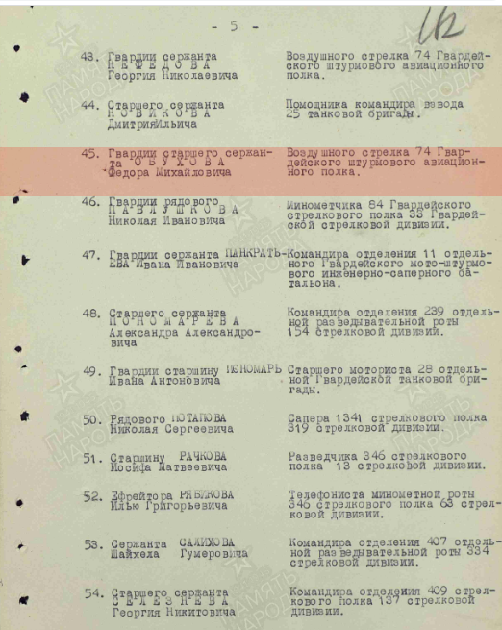
17 января 1945 года близ посёлка Мальвишкен в ходе налёта на огневые позиции врага гвардии старший сержант Обухов обнаружил скопление его танков и автомашин, после чего участвовал в нанесении группового бомбоштурмового удара по противнику. 15 февраля в районе города Хайлигенбайль уничтожил вместе с экипажем 7 зенитных точек и отбил атаки вражеского истребителя. Был представлен к награждению орденом Славы 1-й степени.

Slide 7
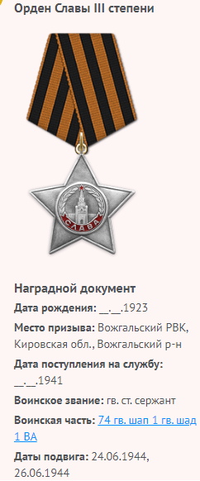
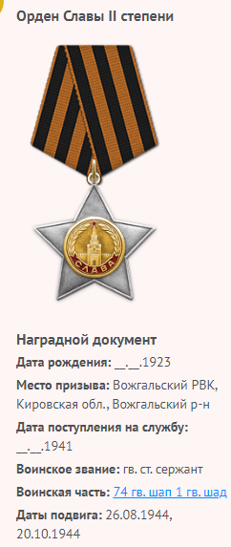
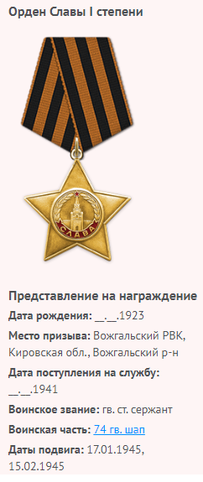

Slide 8
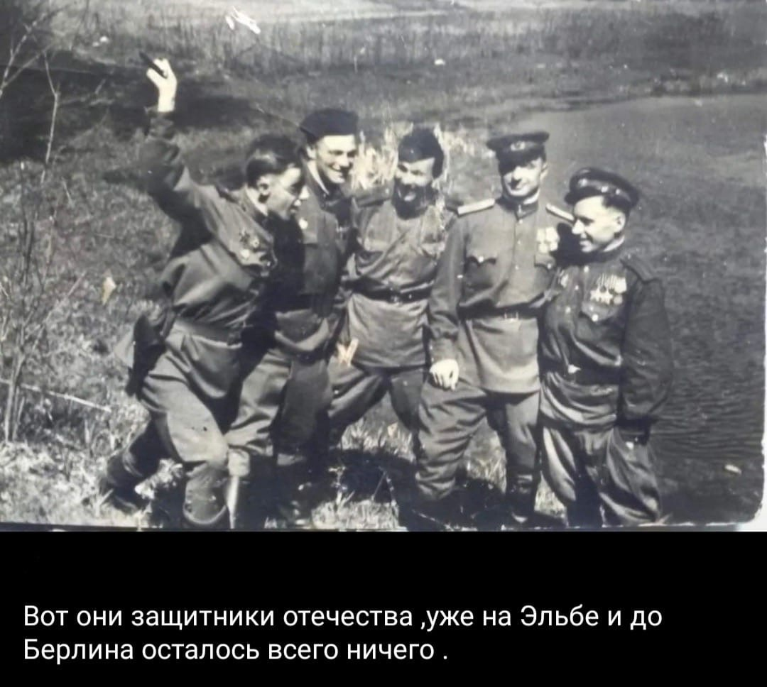
В одном из последних боевых вылетов во время решающего штурма Кёнигсбрега был тяжело ранен. День победы встретил в госпитале. В полк вернулся только в августе 1945 года. Всего за годы войны совершил более
300 боевых вылетов,
участвовал в
30 воздушных боях.

Slide 9
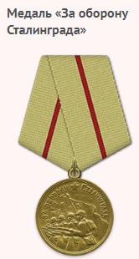
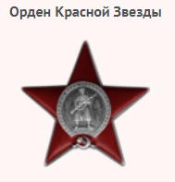
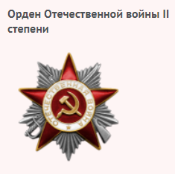
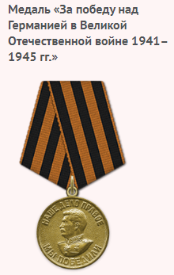
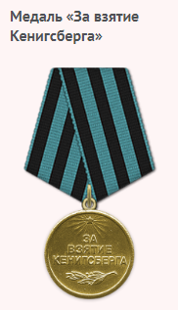
Так же был награжден орденами и медалями:
22.12.1943 г.
07.02.1945 г.
22.12.1942 г.
09.05.1945 г.
09.06.1945 г.

Slide 10
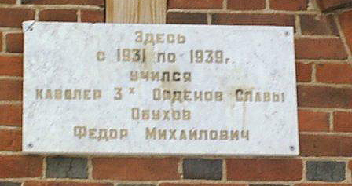
В 1946 году был демобилизован. Вернулся в родные места, работал учителем истории. Член ВКП/КПСС с 1947 года. Был на партийной работе в селе Вожгалы Куменского района Кировской области. С 1957 года жил в городе Кизел Пермской области. Работал крепильщиком на шахте комбината «Кизелуголь».

Slide 11
Спасибо за внимание!

